Slide 1
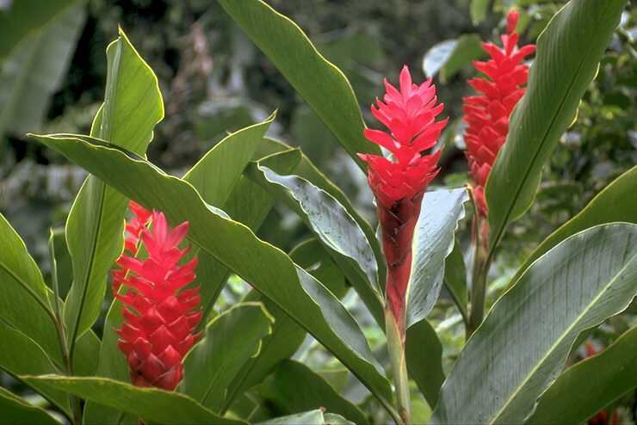
সবাইকে শুভেচ্ছা

Slide 2
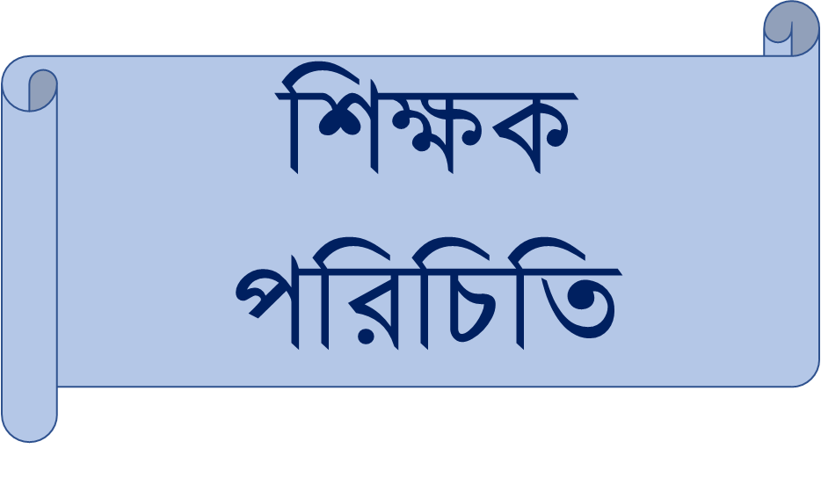
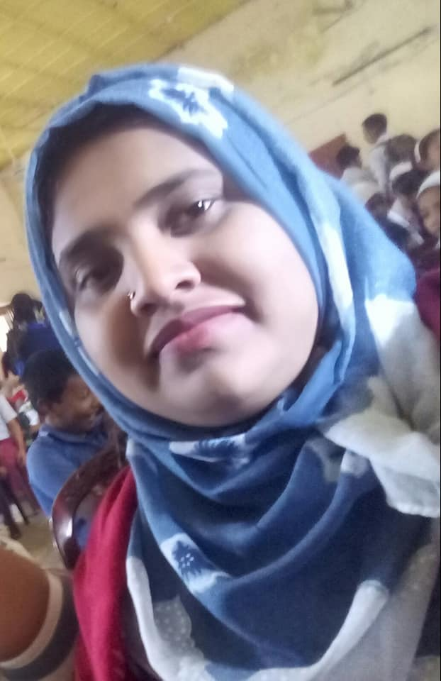
শারমিন সুলতানা
সহকারী শিক্ষক
মানিকছড়ি মুসলিমপাড়া সরকারি প্রাথমিক বিদ্যালয়
মানিকছড়ি,খাগড়াছড়ি।

Slide 3
পাঠ পরিচিতি
শ্রেণিঃ ৪র্থ বিষয়ঃ প্রাথমিক বিজ্ঞান
পাঠঃ মাটি পাঠ্যাংশঃ মাটির গুরুত্ব
(পৃথিবীর উপরিভাগের নরম আবরনই হচ্ছে ------সহপাঠীদের সাথে বিনিময় করি।)
সময়ঃ ৪০ মিনিট

Slide 4
আমাদের আজকের পাঠ
মাটি

Slide 5
শিখন ফল
৪.১.১ বাড়ির দৈনন্দিন ময়লা আবর্জনা নির্দিষ্ট স্থানে কেন ফেলা প্রয়োজন তা বর্ননা করতে পারবে।

Slide 6
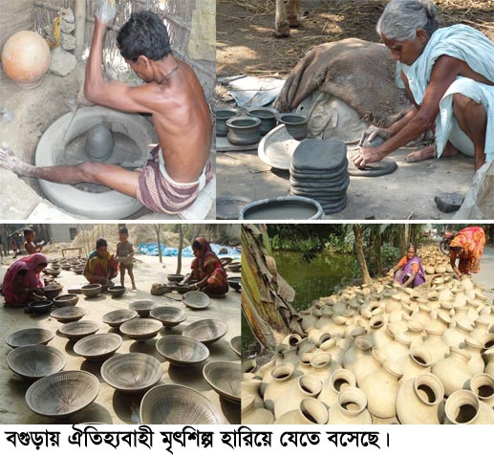

Slide 7
মাটির ব্যাবহার

Slide 8
মাটির ব্যাবহার

Slide 9
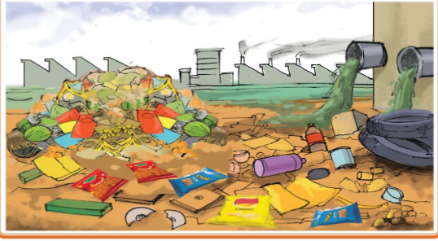
মাটি দূষণ

Slide 10
মাটি দূষণ

Slide 11
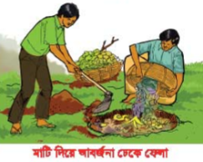
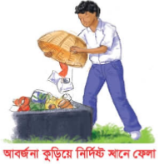
কীভাবে মাটি দূষণ রোধ করা যায়

Slide 12
কীভাবে মাটি দূষণ রোধ করা যায়

Slide 13
দলীয় কাজ
মাটির ব্যাবহার
ক দল | খ দল

Slide 14
বাড়ীর কাজ
মাটি দূষণের কারন

Slide 15
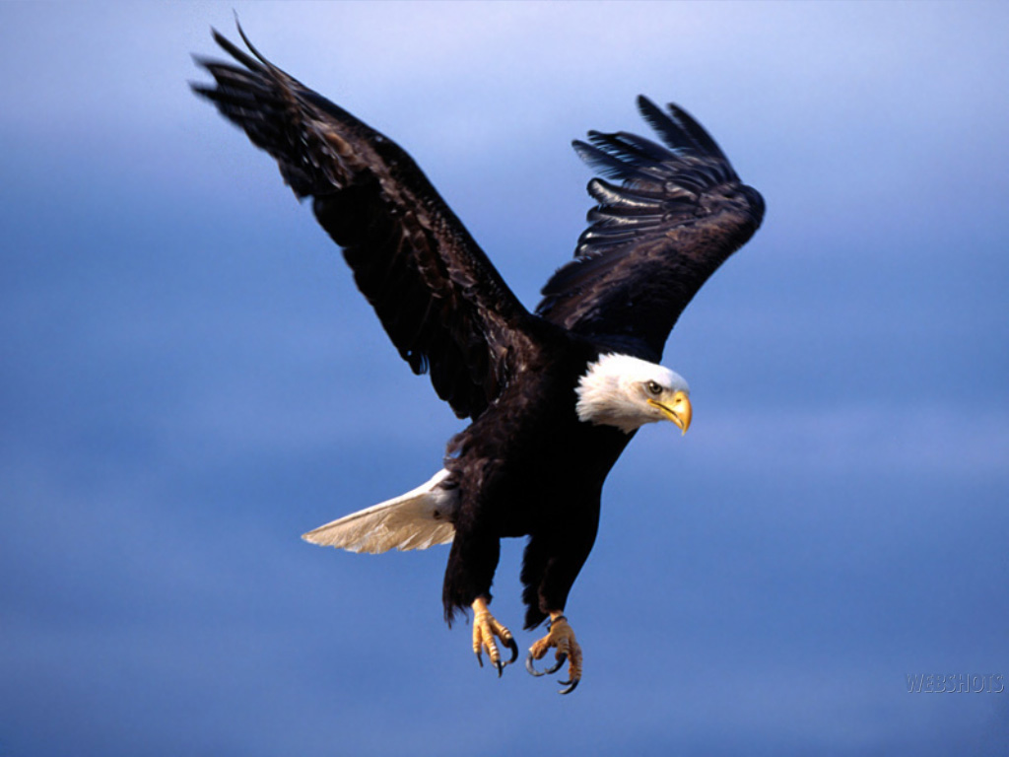
ধন্যবাদ

